Slide 1
智慧科技與產業數位轉型 (社群資訊探勘與實作) -抓取影片標題-
老師：王銘宏

Slide 2
HTML簡介

Slide 3
HTML是什麼?
HTML (HyperText Markup Language)，中文叫做超文本標記語言。
不是程式語言，是標記語言。
以巢狀(一層一層)的方式來描述網頁的結構。

Slide 4
HTML的巢狀結構
<!DOCTYPE html>
<html>
<head>
<title>This is a title</title>
</head>
<body>
<p class="abc" style="color: gray">Hello world!</p>
</body>
</html>

Slide 5
HTML的巢狀元素
<!DOCTYPE html>
<html>
<head>
<title>This is a title</title>
</head>
<body>
<p class="abc" style="color: gray">Hello world!</p>
</body>
</html>

Slide 6
HTML的開始標籤與結束標籤
<!DOCTYPE html>
<html>
<head>
<title>This is a title</title>
</head>
<body>
<p class="abc" style="color: gray">Hello world!</p>
</body>
</html>
屬性

Slide 7
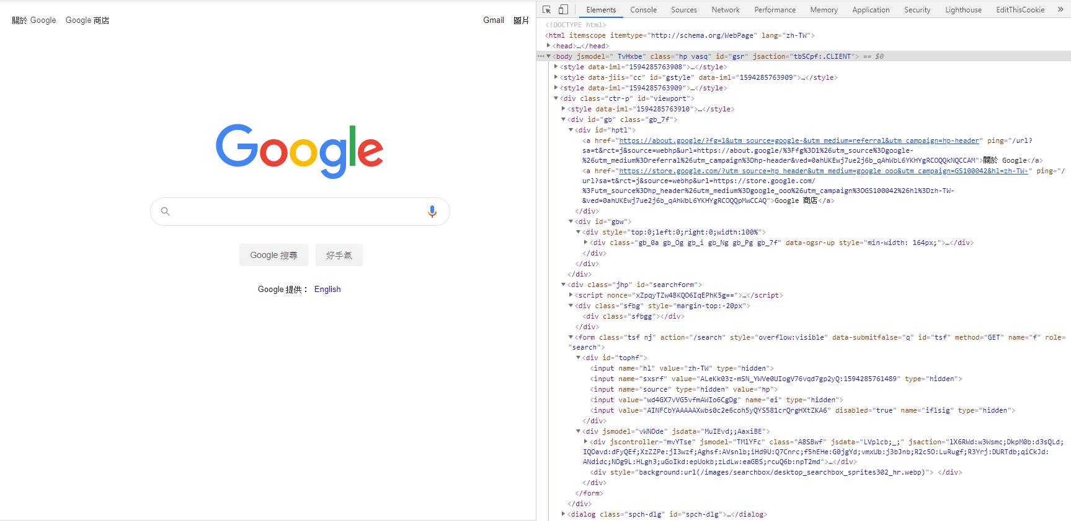
HTML的巢狀結構
檢視網頁的HTML
Google Chrome : F12(開發人員工具) -> Elements

Slide 8
Requests與Beautiful Soup

Slide 9
Requests套件
可向指定網址發送與接收HTTP封包，取得網頁的HTML。

Slide 10
Beautiful Soup套件
分析HTML的套件，可將HTML格式的字串轉換成Beautiful Soup的物件，方便我們篩選HTML元素。

Slide 11
下載YouTube影片(免輸入檔名版)
在下載影片前會先行取得影片標題

Slide 12
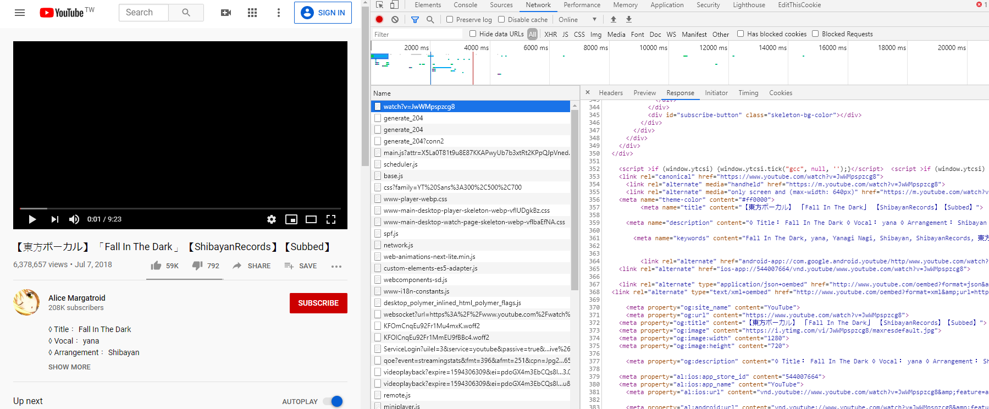
觀察發送的封包 - Response
影片網址：https://www.youtube.com/watch?v=JwWMpspzcg8

Slide 13
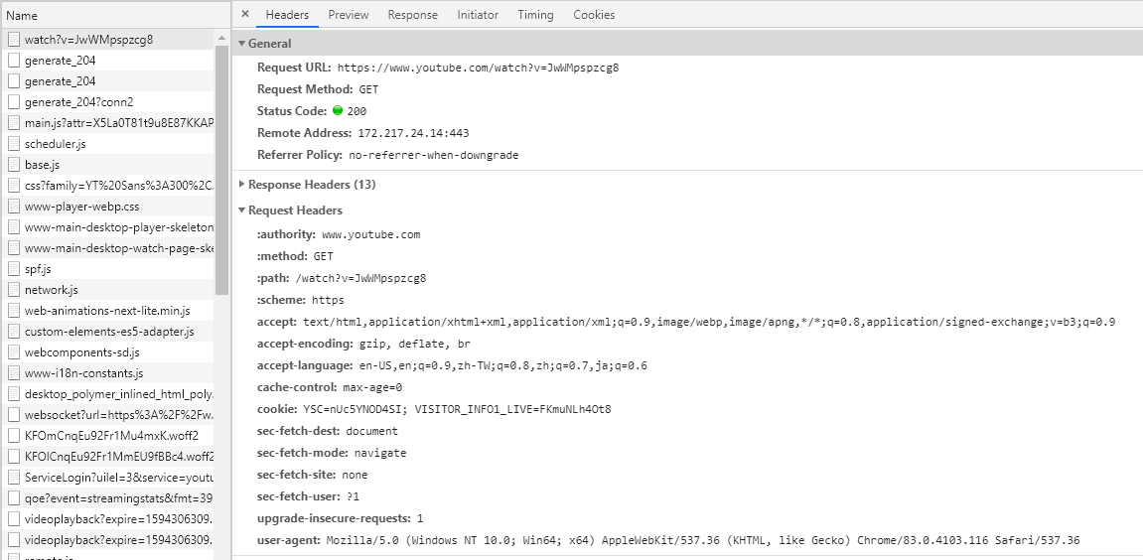
觀察發送的封包 - headers

Slide 14
使用程式取得網頁的HTML
import requests
from bs4 import BeautifulSoup
url = '網頁的網址'
headers = {'user-agent': 'Mozilla/5.0 (Windows NT 10.0; Win64; x64) AppleWebKit/537.36 (KHTML, like Gecko) Chrome/83.0.4103.97 Safari/537.36'}
r = requests.get(url, headers=headers)
soup = BeautifulSoup(r.text, 'html.parser')

Slide 15
指定屬性取得元素
使用find('元素類型', {'屬性'='屬性值'})
若soup中有「<meta name="title" content="影片標題">」這個元素，下方程式碼可取得"影片標題"：
a = soup.find('meta', {'name': 'title'})
title = a['content']

Slide 16
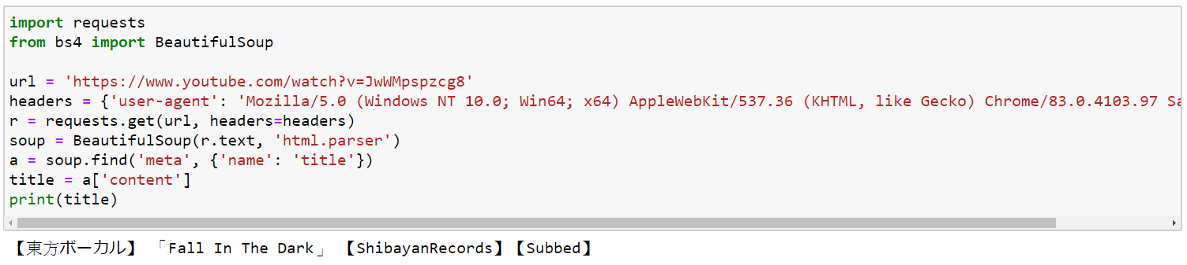
運行範例

Slide 17
將程式碼合併
試著將「下載YouTube影片(進階版)」與取得影片標題的程式碼合併吧

Slide 18
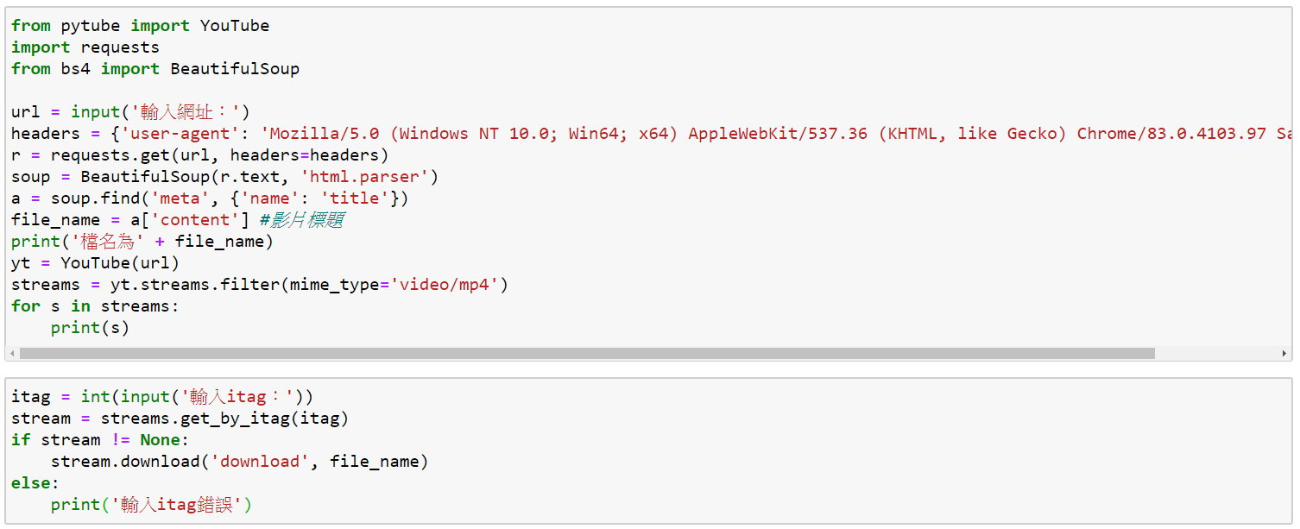
完整程式碼

Slide 19
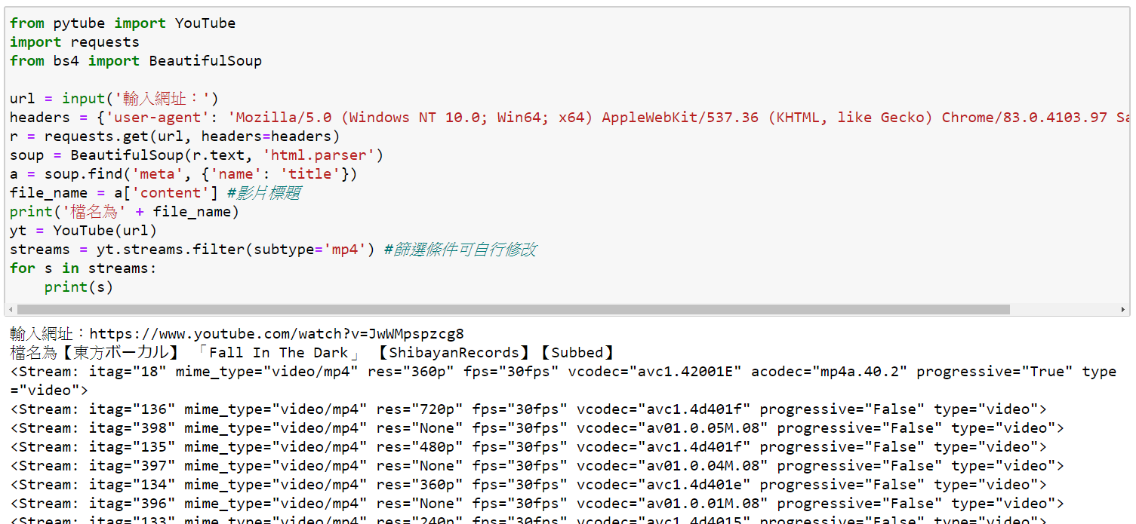
運行範例(1/2)

Slide 20
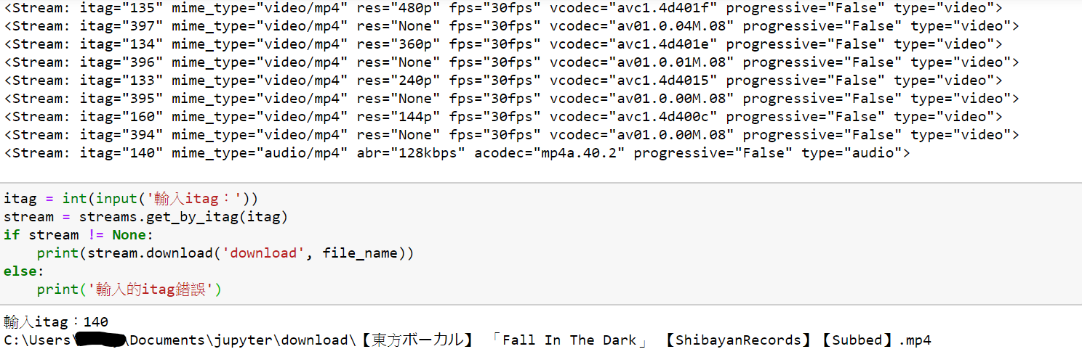
運行範例(2/2)

